Slide 1
今天课上你睡着了吗？———————
—
组员：侯耀儒 施泽楠 肖杨宏昊

Slide 2
目录
01
02
03
简介
作品思路
作品展示

Slide 3
简介
由于人脸识别技术的成熟，我们计划做一个可以将人脸识别技术用于课堂的应用。可以识别多张人脸面部，判断面部表情并判断识别到的同学是不是想要睡觉。

Slide 4
作品思路
输入图像
标定面部关键特征点
输出
人脸检测
根据特征点识别人脸疲劳情况

Slide 5
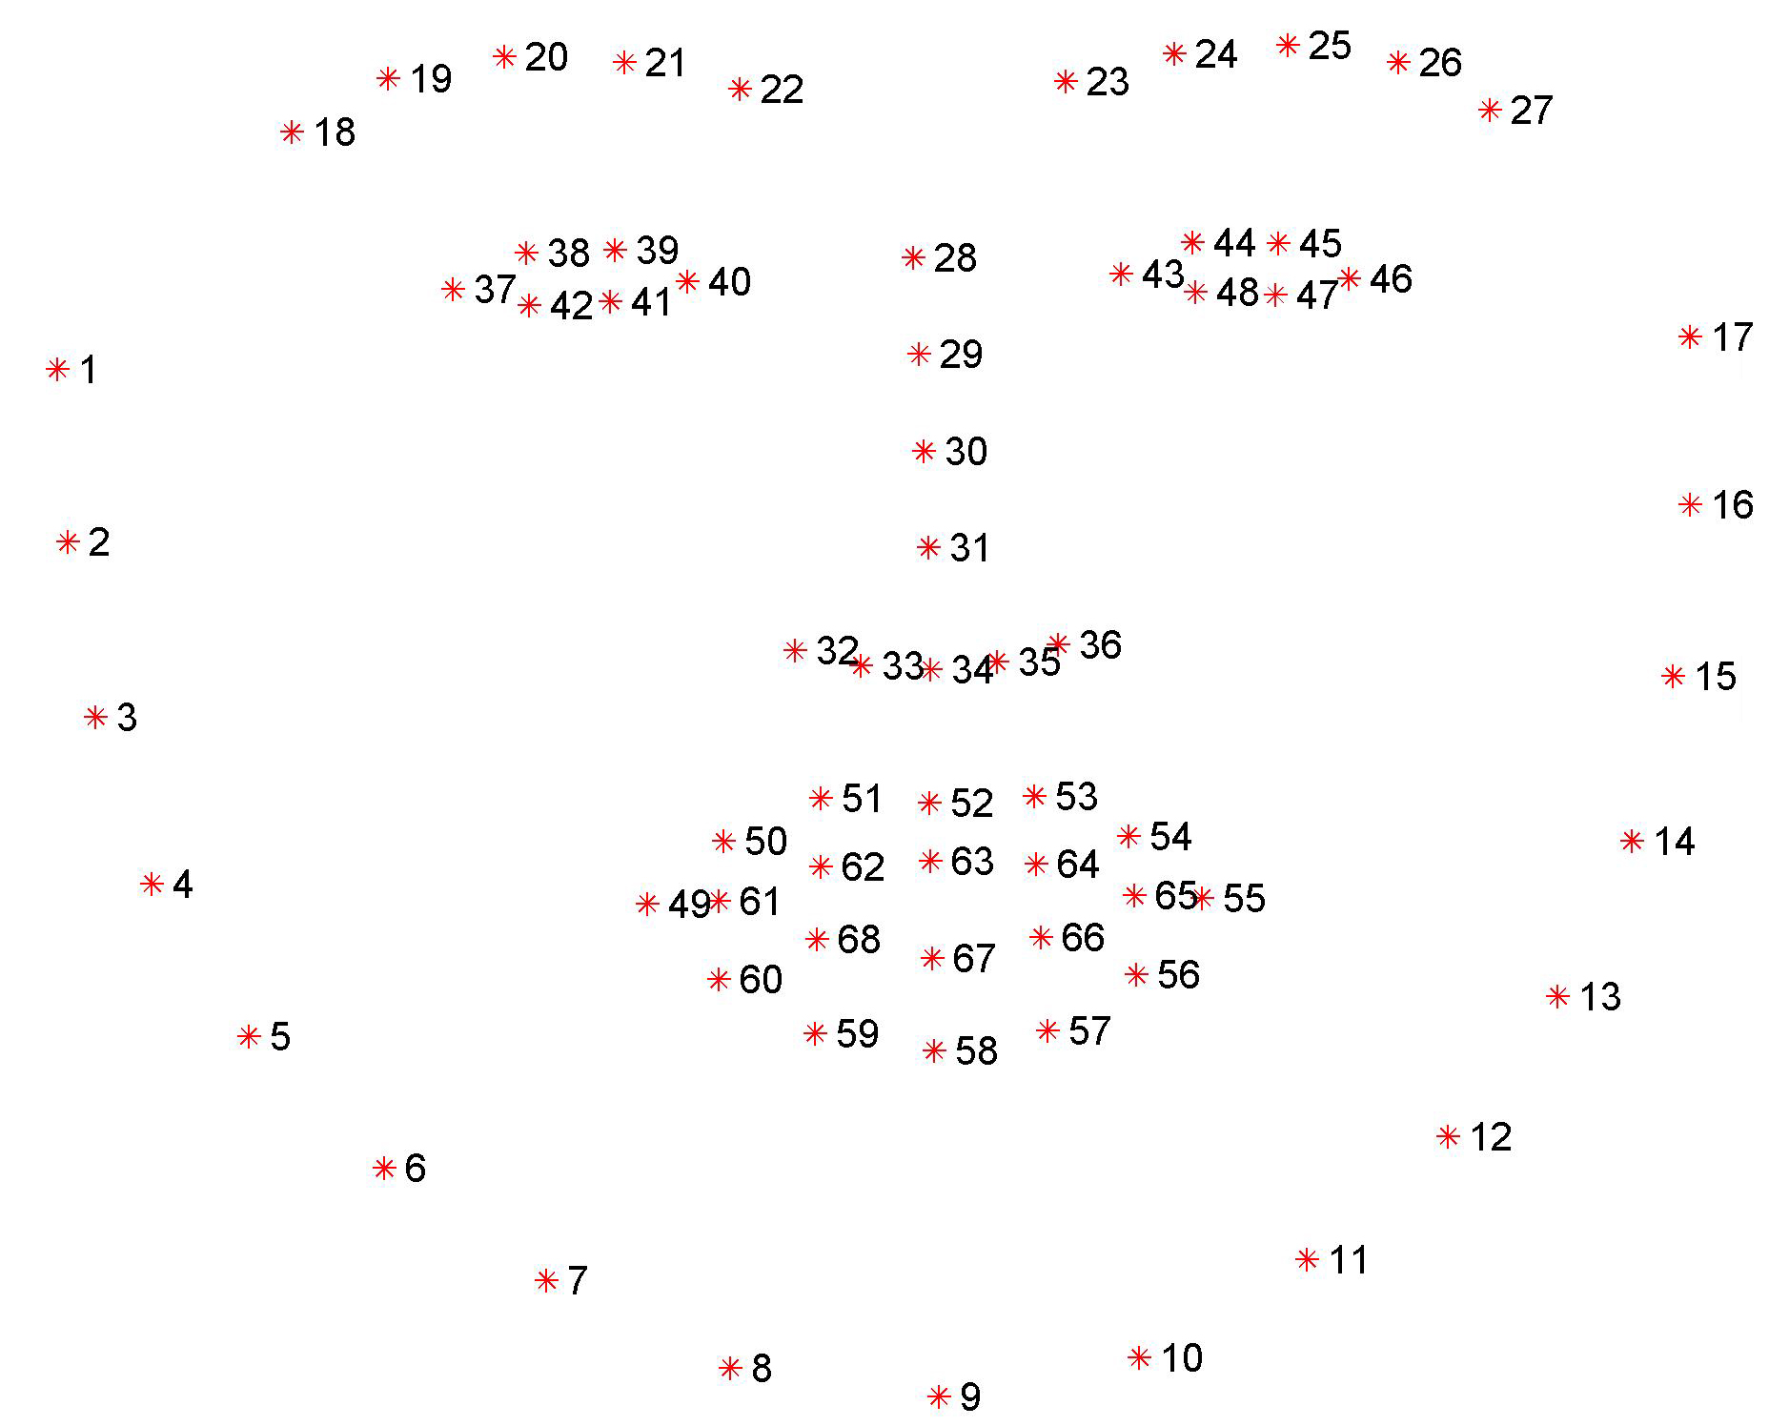
landmark人脸特征点
dlib库
在识别到的人脸图像上，标定出关键点
使用到的人脸关键点
左眼37-42，右眼43-48
鼻尖31
嘴巴轮廓51，53，57，59

Slide 6
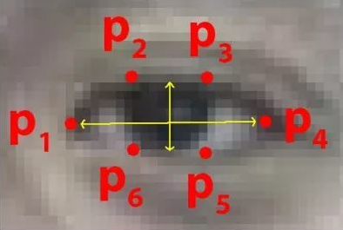
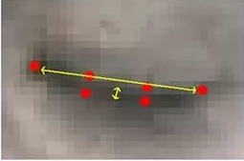

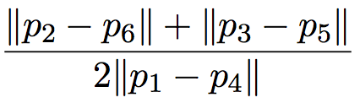
眨眼与闭眼判定
利用眼睛纵向睁开度和横向长度的比值来确定眼睛的睁开和闭合。
在眨眼过程中，比值变化如图
为防止将正常眨眼识别为闭眼，取十帧计算平均值来判断是否闭眼。
经过测试，阈值取在0.17最为合适

Slide 7
点头识别与打哈欠识别
点头识别
利用单位时间内，鼻尖处31号特征点纵坐标
的方差大小来判定点头的情况
哈欠识别
打哈欠可利用嘴巴处51、53、59、57点的距离与嘴巴宽度的比值来判断是否张嘴及张嘴时间，从而确定人是否是在打哈欠。
经过测试，阈值设置在0.55左右，能将打哈欠与正常说话区分开来

Slide 8
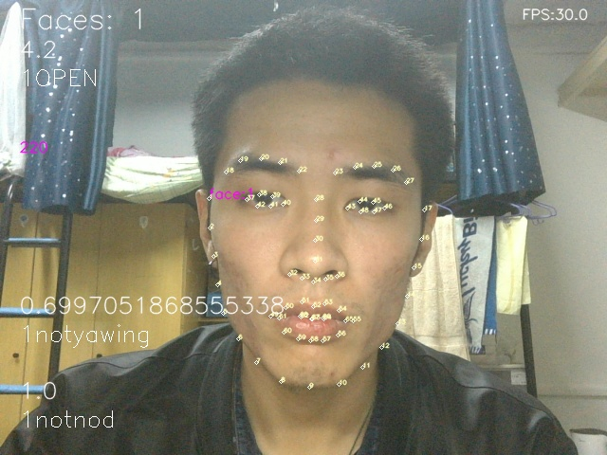
作品结果
特征点标定与脸部表情的识别

Slide 9
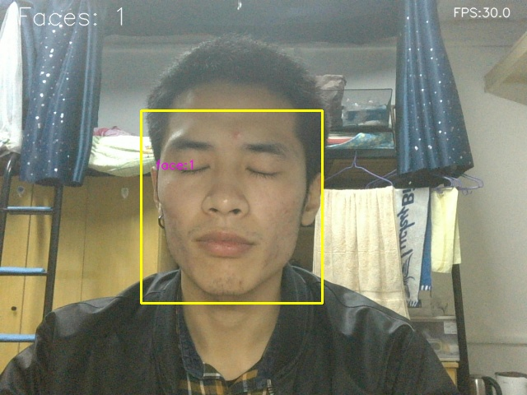
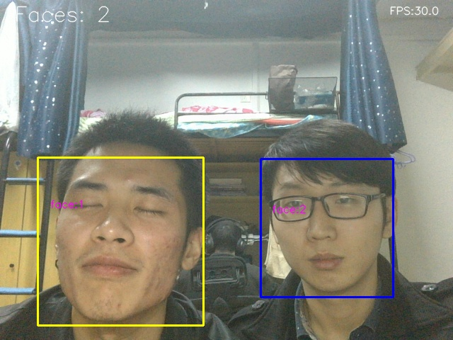
作品结果
单张脸与多张脸的闭眼识别

Slide 10
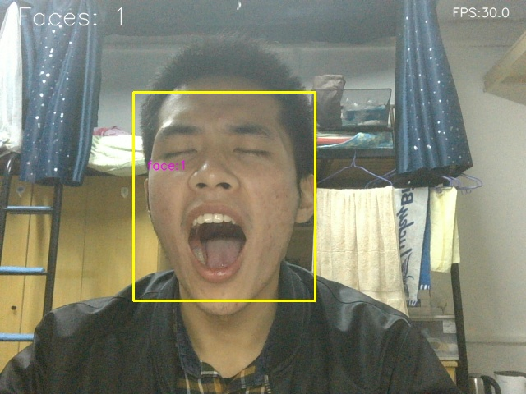
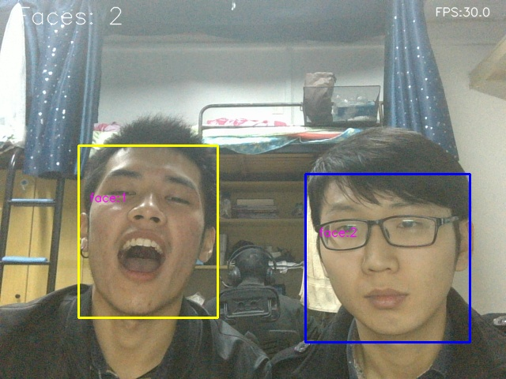
作品结果
单张脸与多张脸的哈欠识别

Slide 11
作品展示
视频展示

Slide 12
THANKS!

